Slide 1
静岡県地域医療構想研修会
東部（賀茂・熱海伊東・駿東田方・富士）
産業医科大学
医学部 公衆衛生学
松田晋哉

Slide 2
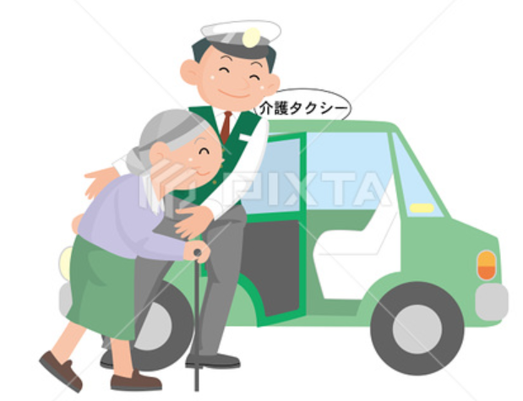
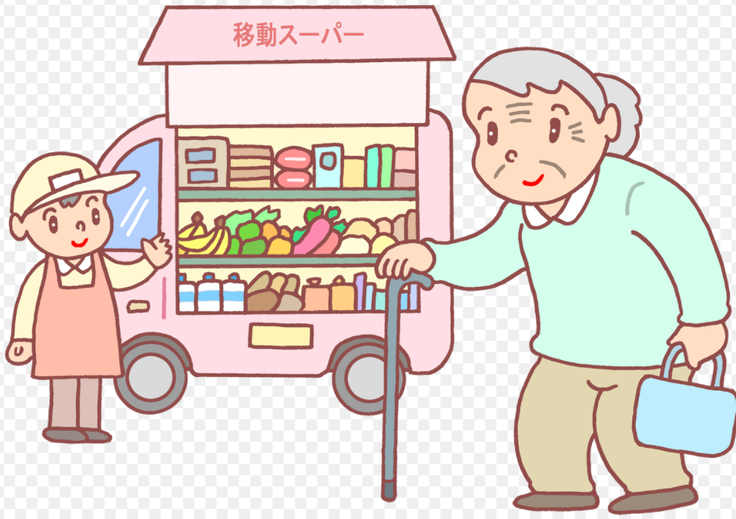
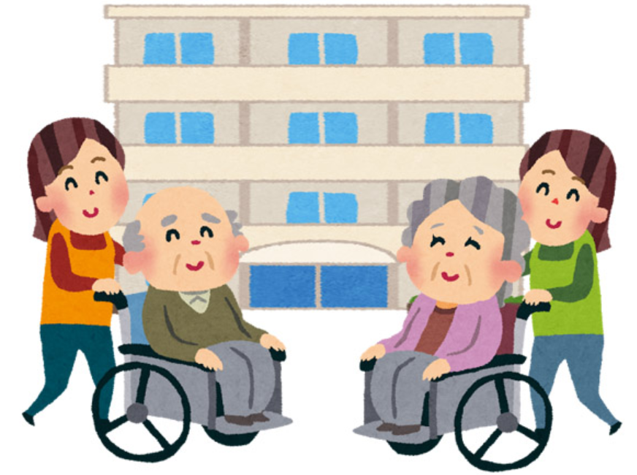
診療所や介護施設を支援する病院を拠点とした
ネットワーク化の必要性（地域医療構想調整会議で議論すべき内容）
地域によっては同一施設がこの機能を担うことも可能
既存データの活用
必要なデータの開示と活用
急性期中核病院
医師の働き方改革
在宅療養を支援する病院・介護事業所における医療を日常的に支える病院
（地域包括ケア病棟・療養病床）
A
Ｈ
連携（アライアンス）
B
Ｈ
（急性期の受け皿、在宅復帰、在宅支援・レスパイト）
総合的な窓口、医療と介護の連結点としての機能
在宅療養支援部門（訪問看護等）
日常生活圏域
（二次）三次救急
高齢者救急
（一次救急のバッファー、
トリアージ機能の整備）
ITの活用
診療所
診療所
関係者による調整
（特に情報の標準化）
アライアンス
ケアミックス化
介護施設
在宅医療
外来
高齢者住宅
患者
患者
生活支援サービス

Slide 3
新しい地域医療構想の議論のポイント
各地域でAの機能を果たす病院とBの機能を果たす病院を決めること
Aの機能をもつ病院に求められること
  広域で急性期機能（がん診療、手術、救急、周産期、医師派遣など）を持つこと
  その機能を２４時間３６５日体制で担える人的資源、物的資源があること
Bの機能をもつ病院に求められること
  介護施設や在宅医療を担う診療所を支える機能
  高齢者救急への対応（一次対応、調整、下り搬送の受け皿）
    肺炎、心不全、尿路感染症、脱水、・・・
  地域における医療介護連携の中核としての調整機能を持つこと

Slide 4
救急に関しては
一次救急のバッファをどのように構築するか
  地域の開業医の先生方の協力を得られるのか（休日夜間診療所など）
二次救急は輪番制を維持できるのか
  常勤医割合、看護師の配置状況、・・・
ACSC(Ambulatory Care-Sensitive Conditions)と総括される病態への前方連携・後方連携の仕組みが作れるか
  情報共有→ICTの活用

Slide 5
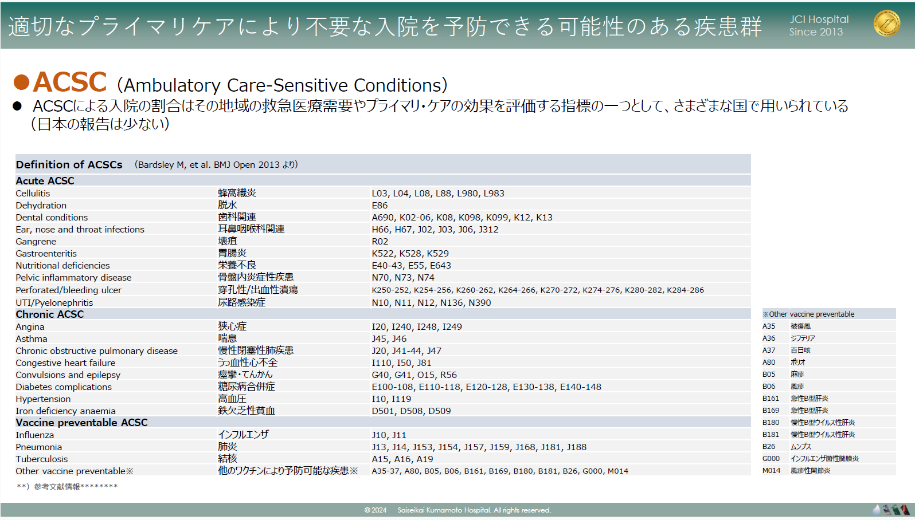
資料： 松岡佳孝（済生会熊本病院）

Slide 6
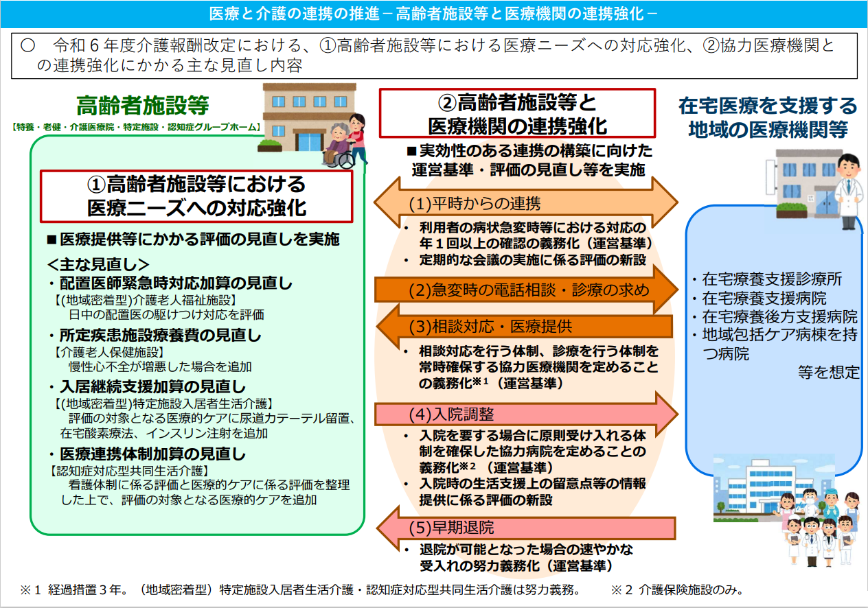
この制度が効果的に機能するためには函館のようなICTを活用した連携体制があることが必要。
またその連携は顔の見える関係を前提に作られていることが不可欠。

Slide 7
65才以上入院患者の状況（静岡県・全体・R02）

Slide 8
65才以上入院患者の状況（静岡県・施設から・R02）

Slide 9
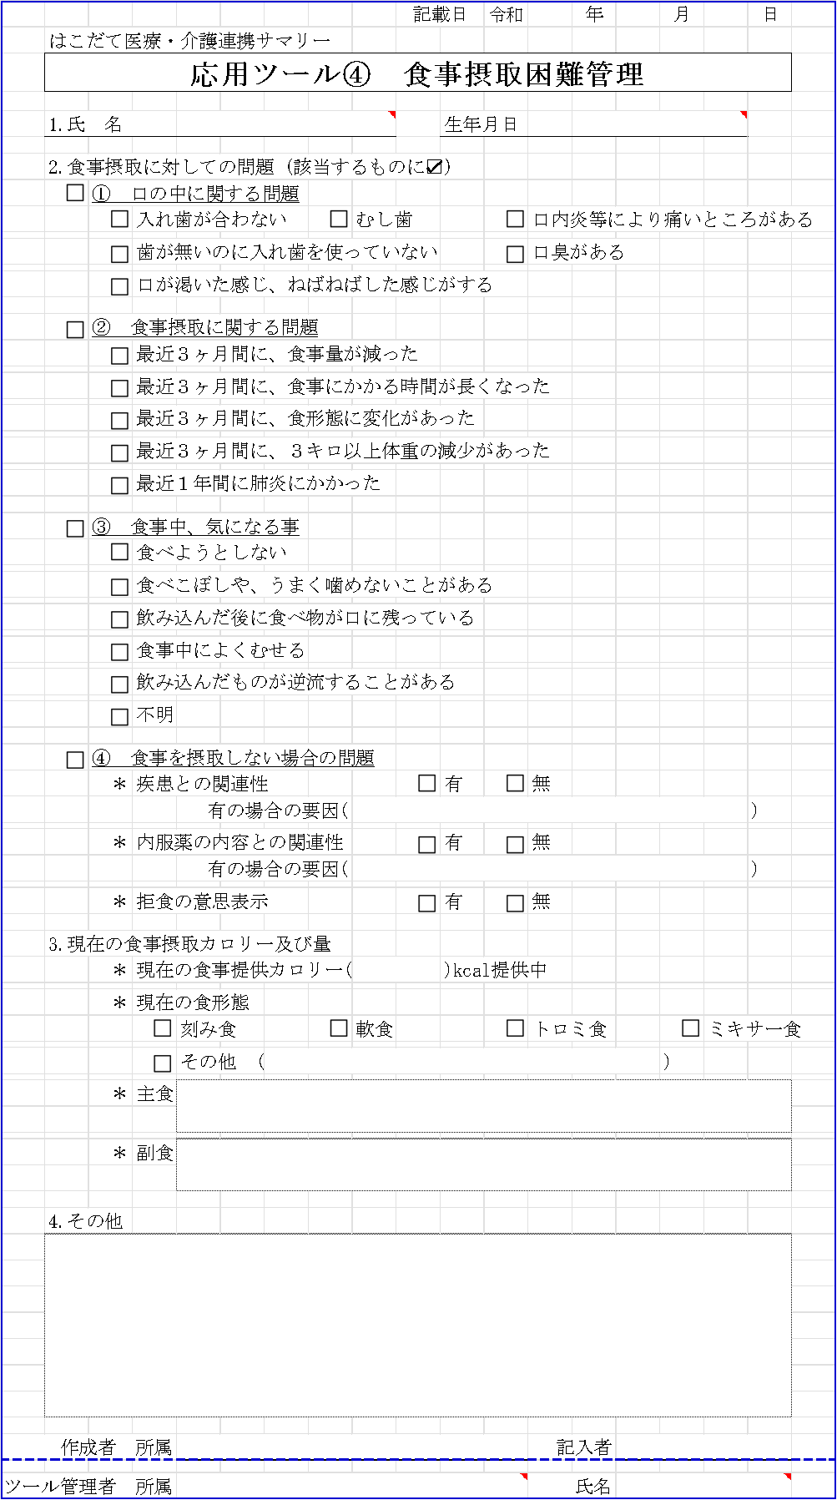
はこだて医療・介護連携サマリー
医療情報・介護情報を共有する
第一の目的はケアの質の向上、
そして業務の効率化。
函館ではID-Linkを基盤として
このような仕組みが動いている。
この仕組みを一般化すべきではないかと演者は考えている。
出典：函館市医療・介護連携支援センター・はこだて医療・介護連携サマリー：
https://www.medika.or.jp/

Slide 10



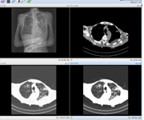

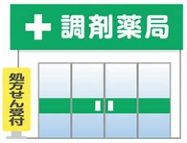
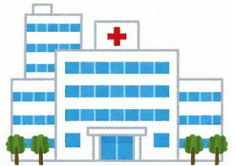

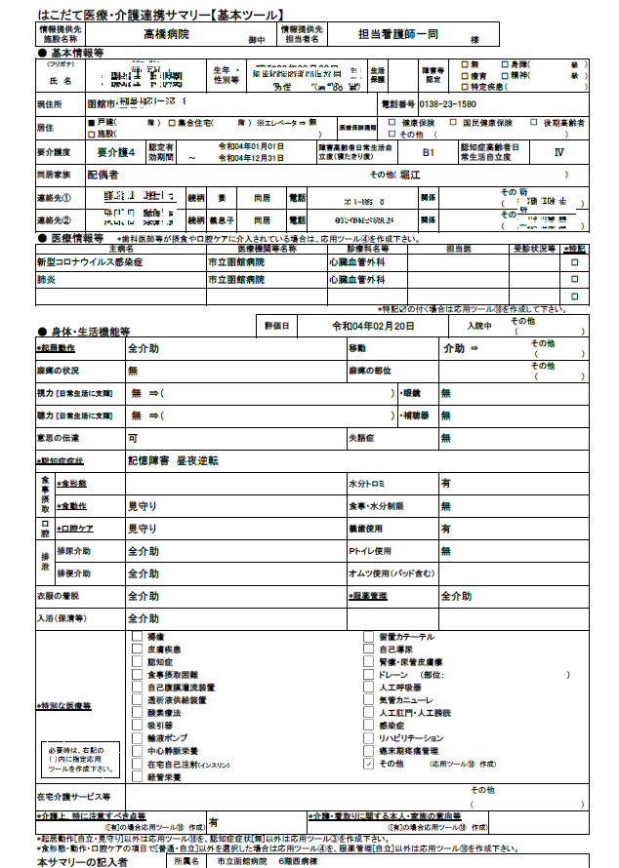
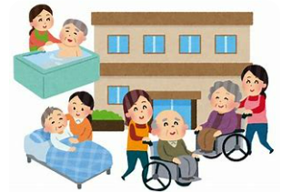
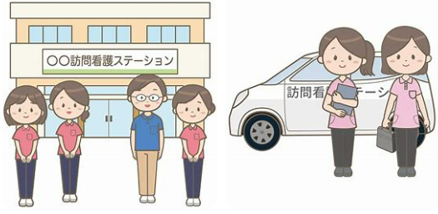
道南MedIka (ID-Link活用した連携システム)の概要
情報共有に関する地域としての取り決め
（函館市のイニシアティブと住民の理解）
画像や検査結果等、継続的治療に必要な情報を共有
連携Network
（ID-Link）
標準化された
文書を用いて
ケアに必要な
基本情報共有

Slide 11
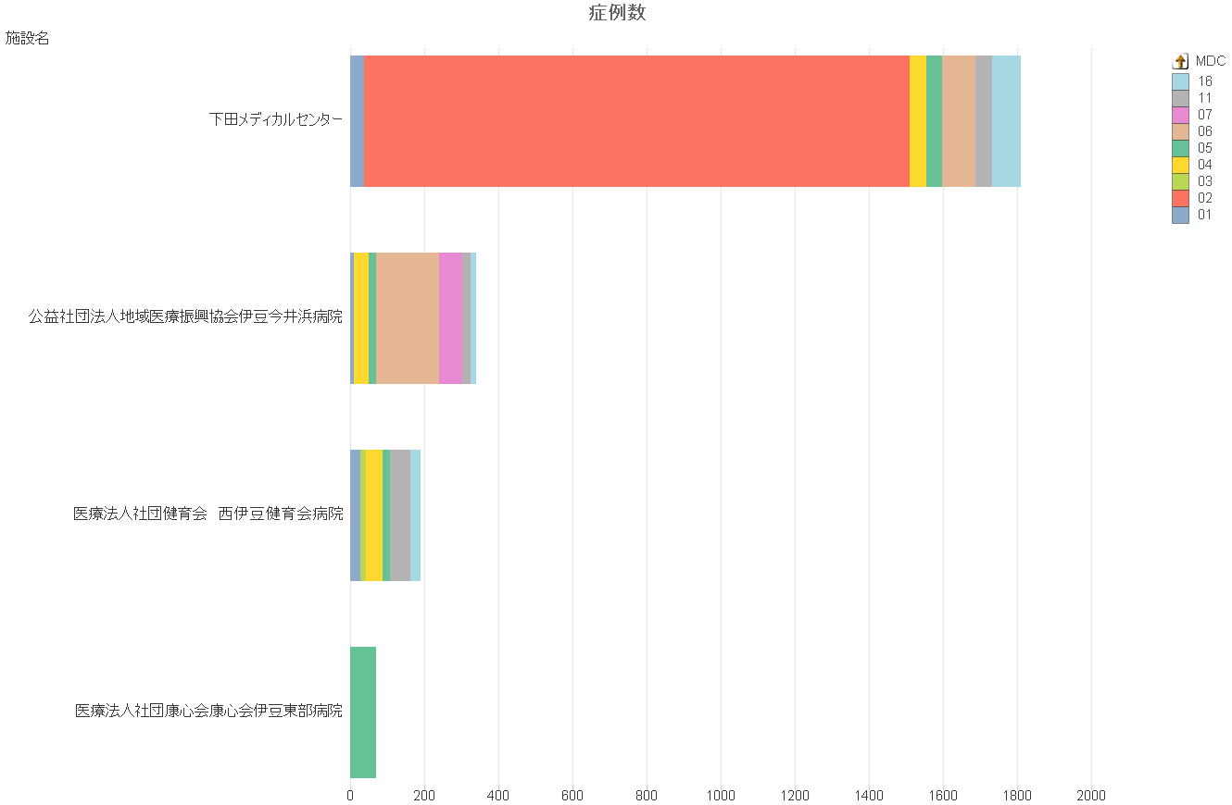
診療の状況 賀茂医療圏（全体）

Slide 12
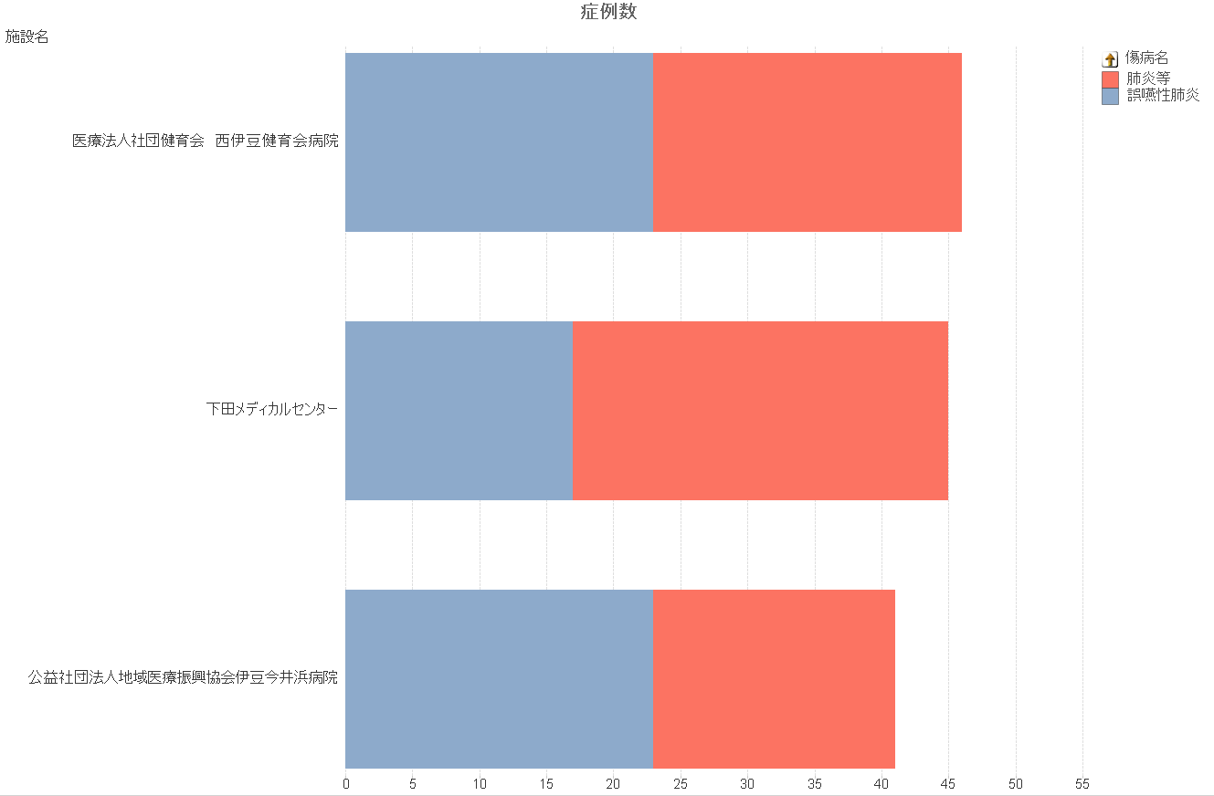
診療の状況 賀茂医療圏（MDC04）

Slide 13
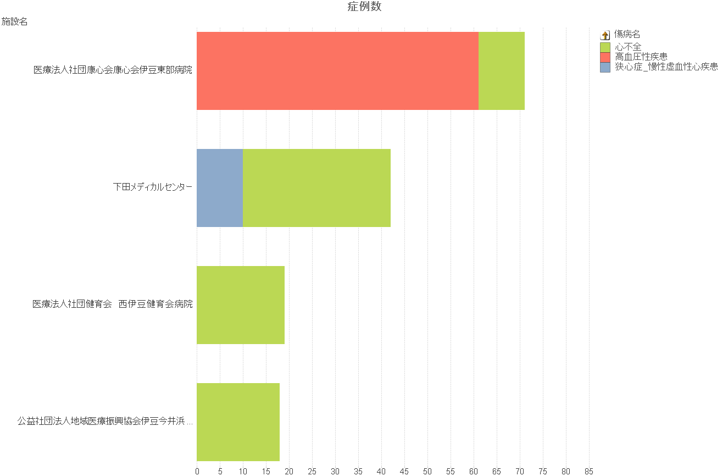
手術の状況 賀茂医療圏(MDC05)

Slide 14
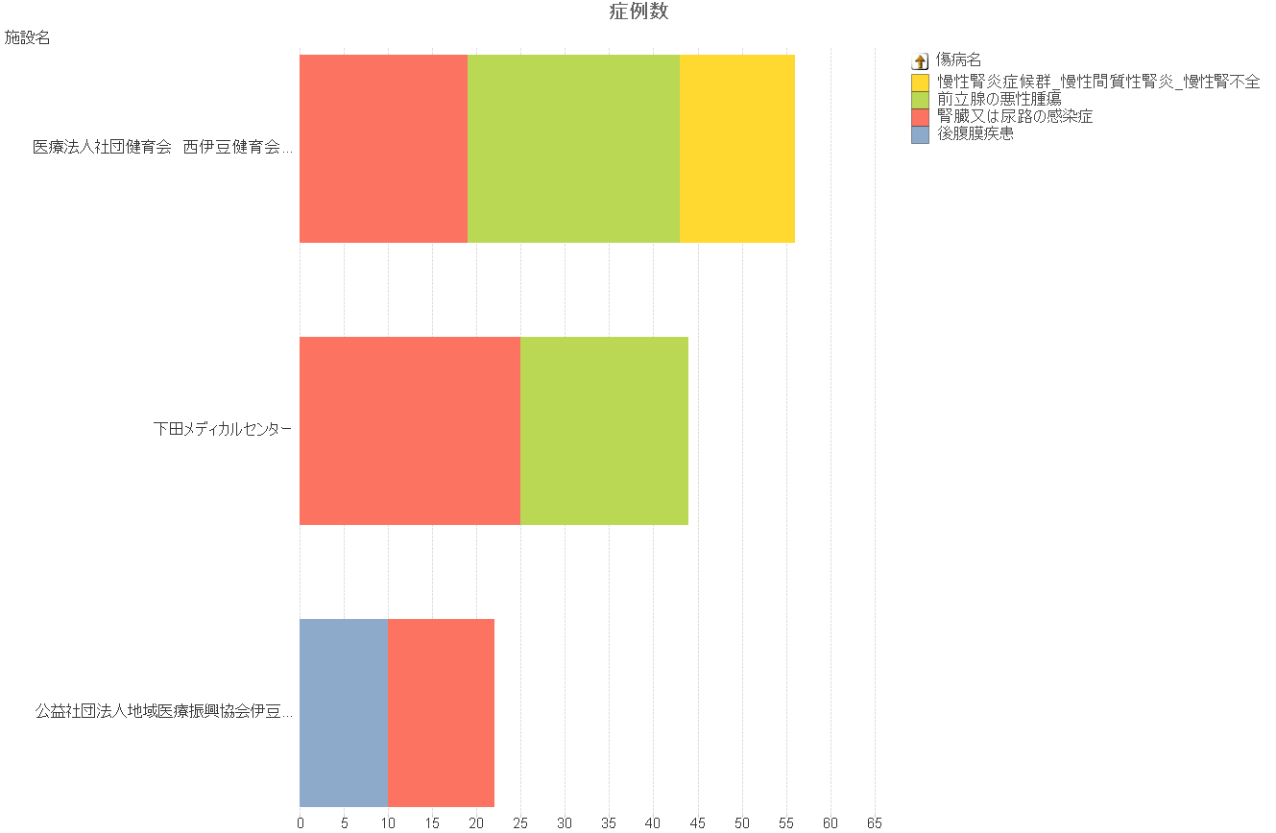
診療の状況 賀茂医療圏(MDC11)

Slide 15
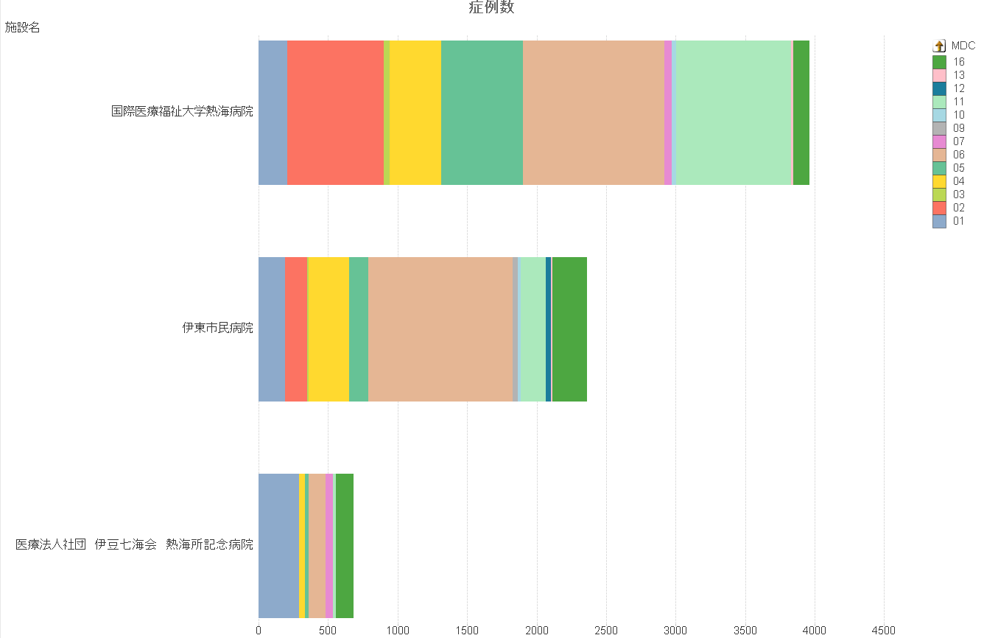
診療の状況 熱海伊東医療圏（全体）

Slide 16
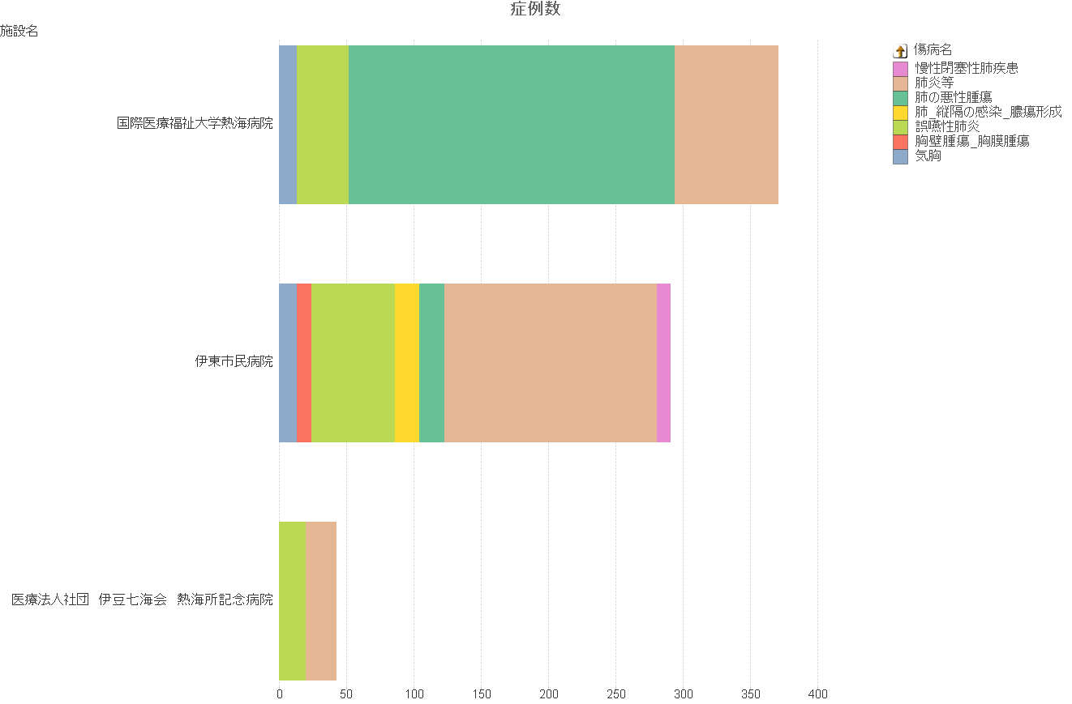
診療の状況 熱海伊東医療圏（MDC04）

Slide 17
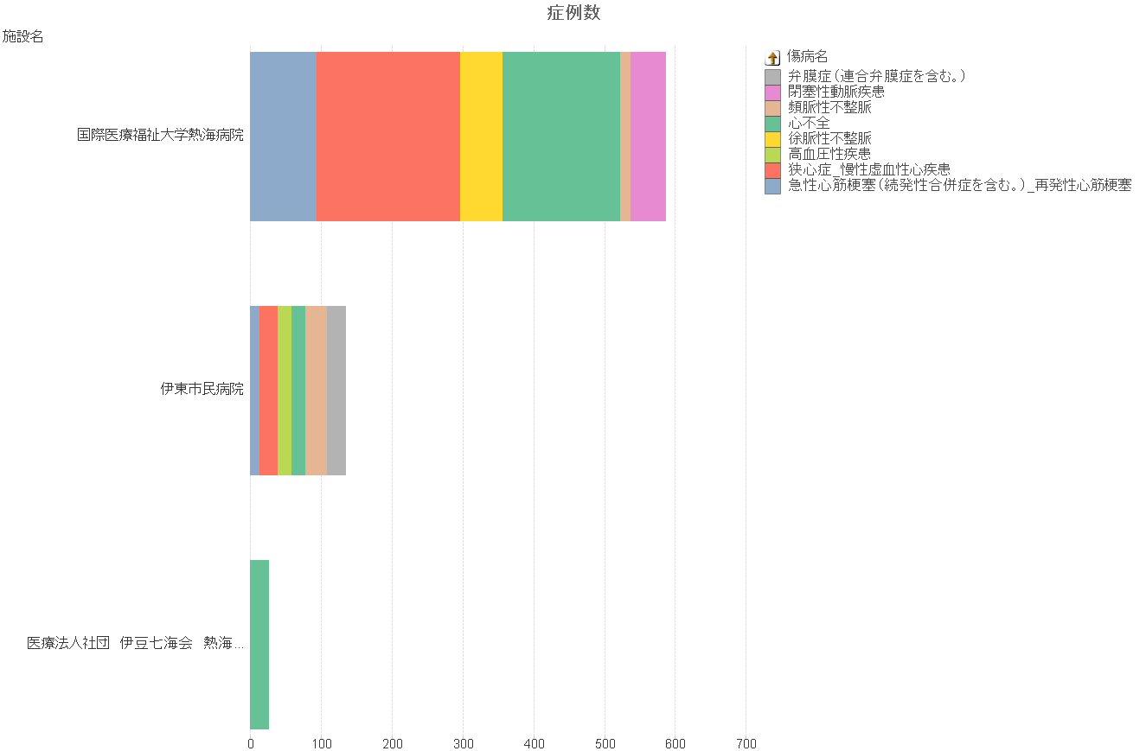
診療の状況 熱海伊東医療圏(MDC05)

Slide 18
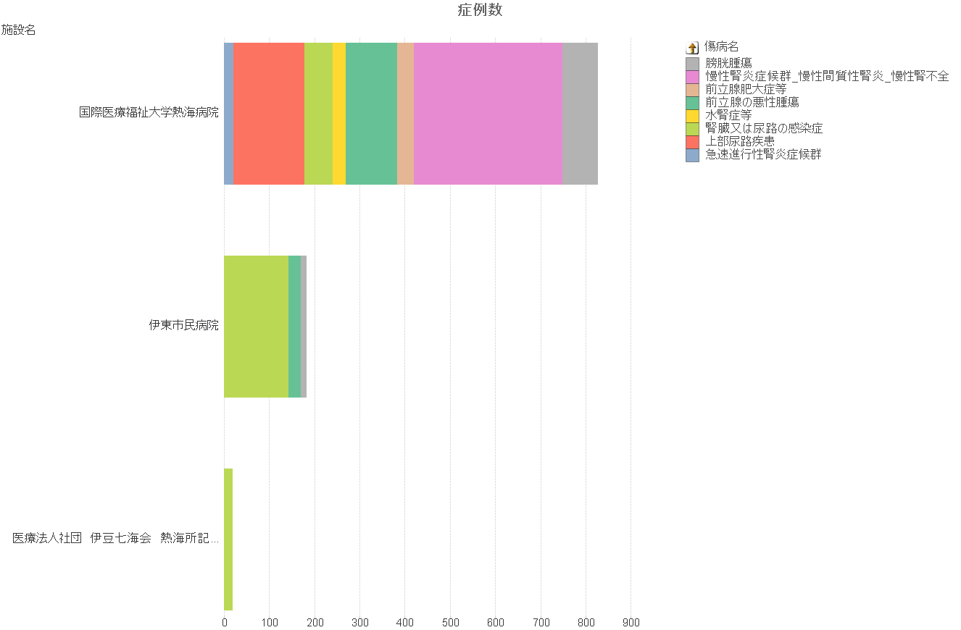
診療の状況 熱海伊東医療圏(MDC11)

Slide 19
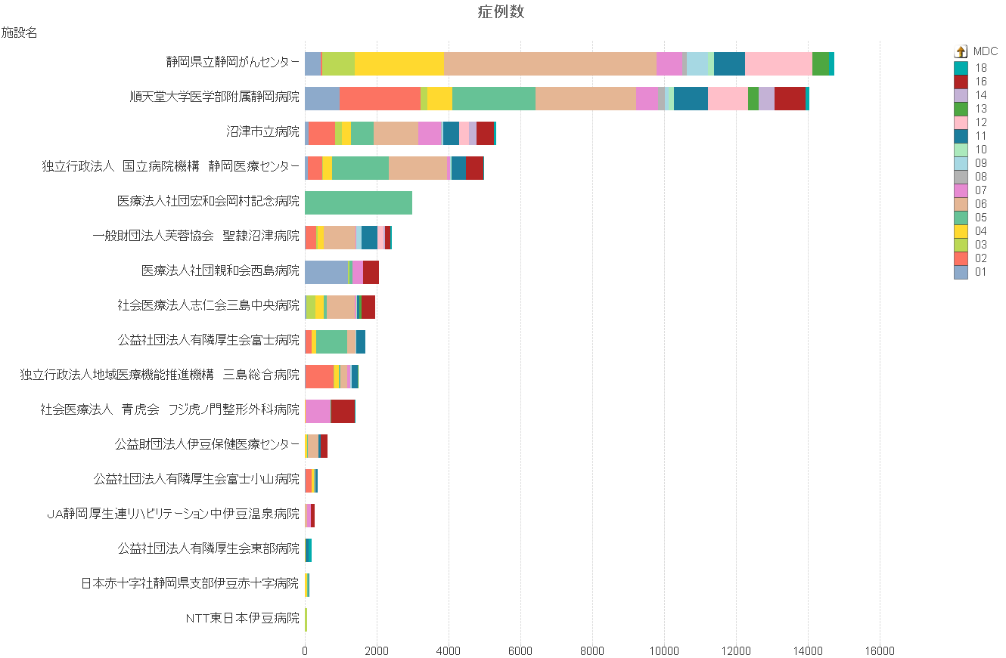
診療の状況 駿東田方医療圏（全体）

Slide 20
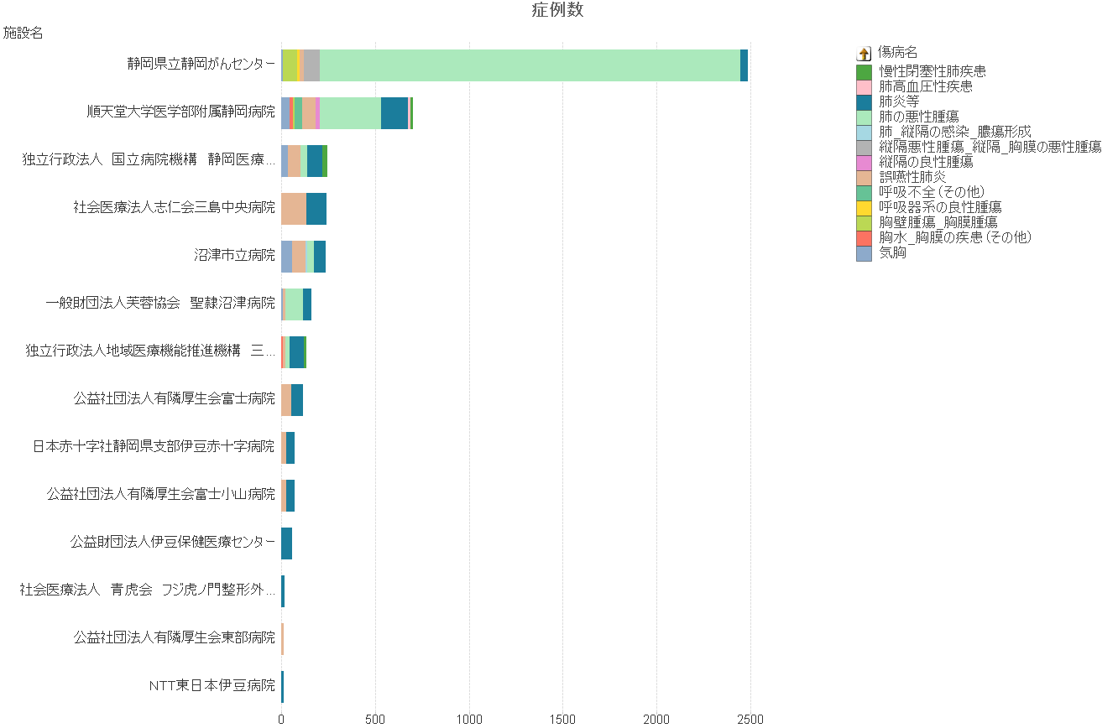
診療の状況 駿東田方医療圏（MDC04）

Slide 21
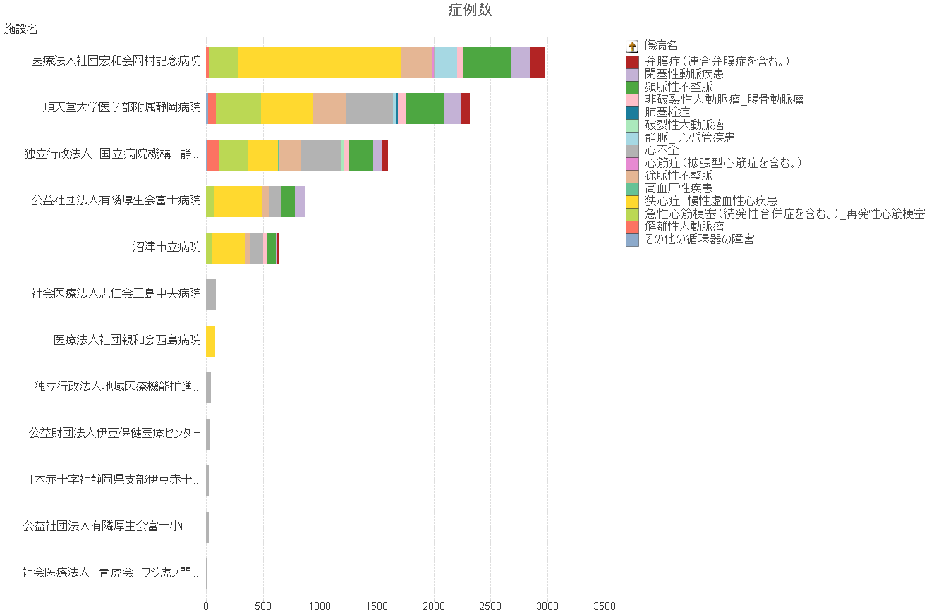
診療の状況 駿東田方医療圏(MDC05)

Slide 22
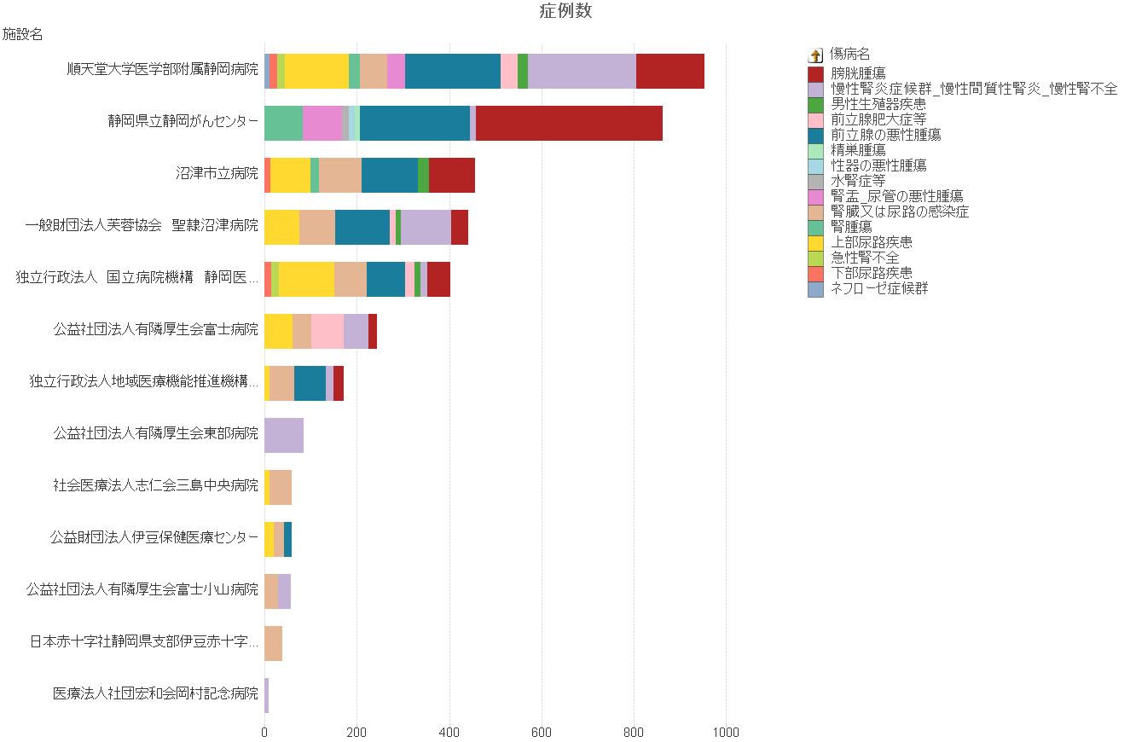
診療の状況 駿東田方医療圏(MDC11)

Slide 23
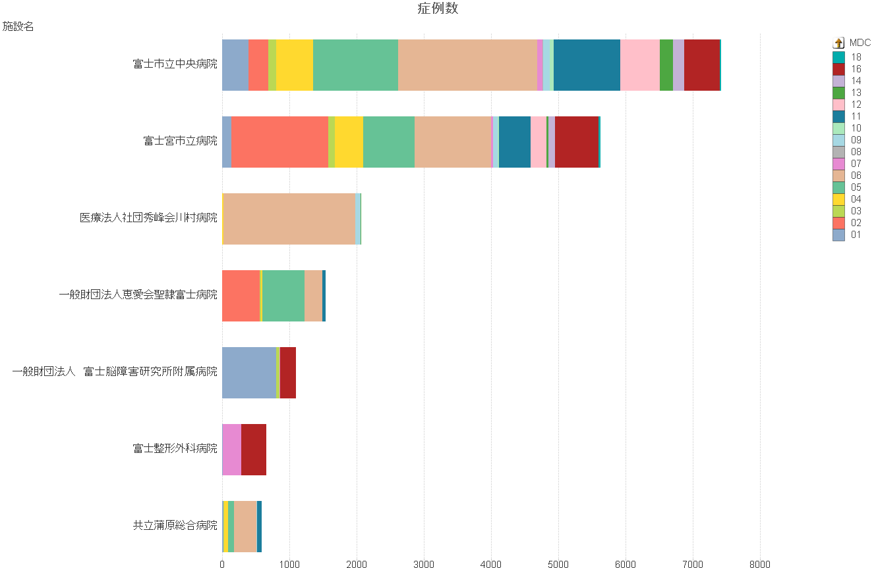
診療の状況 富士医療圏(全体)

Slide 24
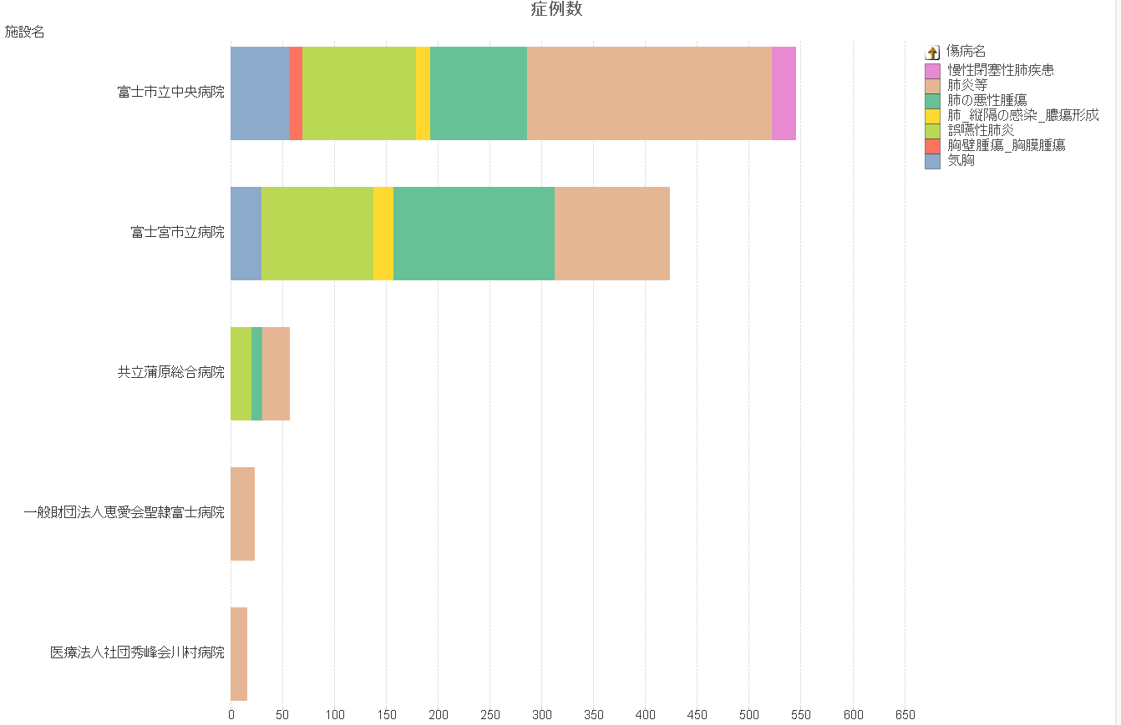
診療の状況 富士医療圏(MDC04)

Slide 25
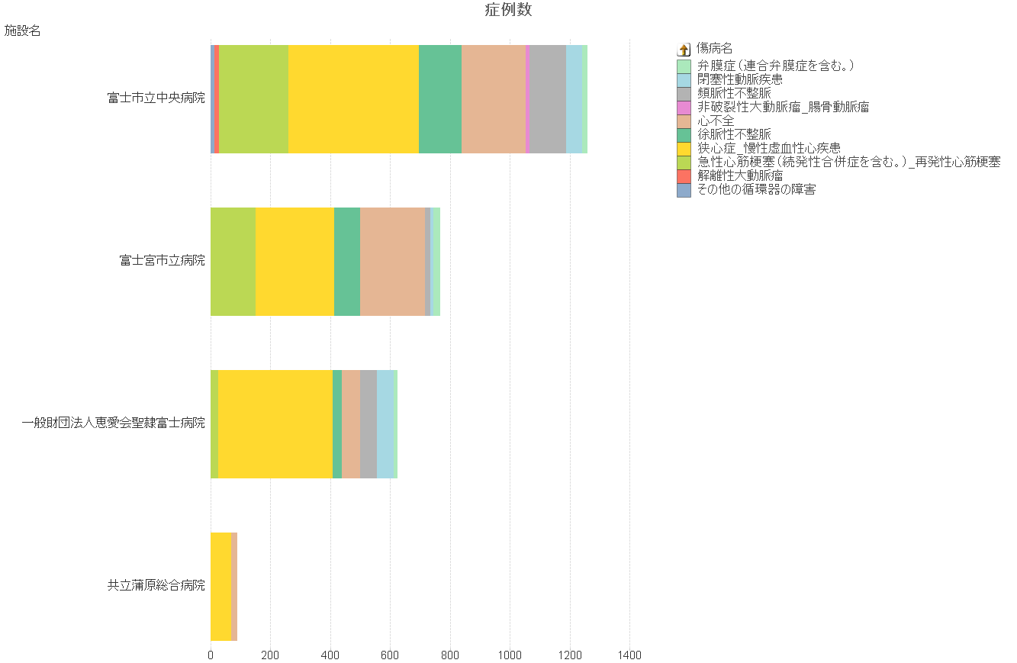
診療の状況 富士医療圏(MDC05)

Slide 26
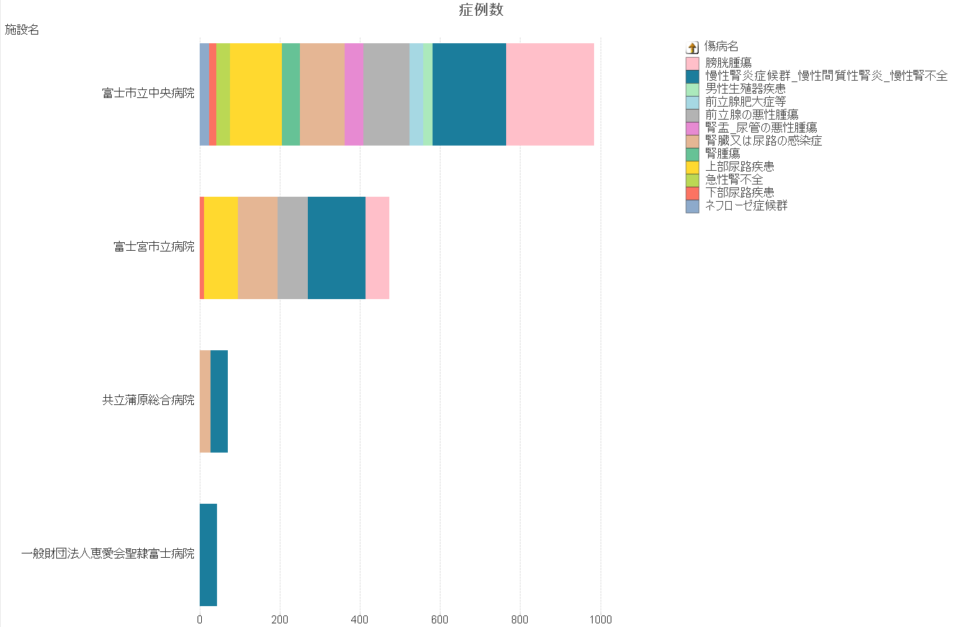
診療の状況 富士医療圏(MDC11)

Slide 27
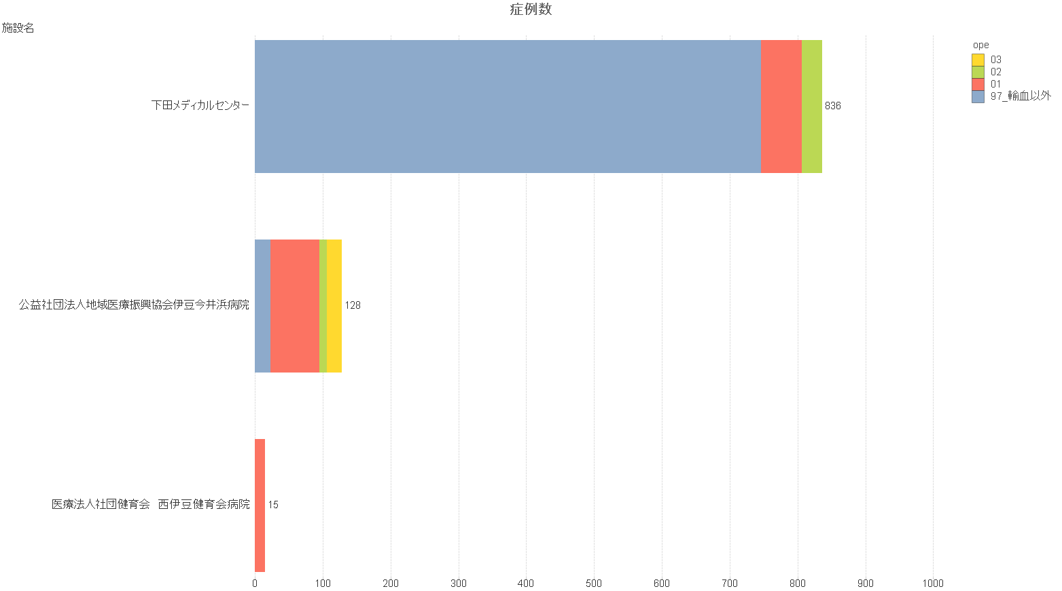
手術の状況 賀茂医療圏

Slide 28
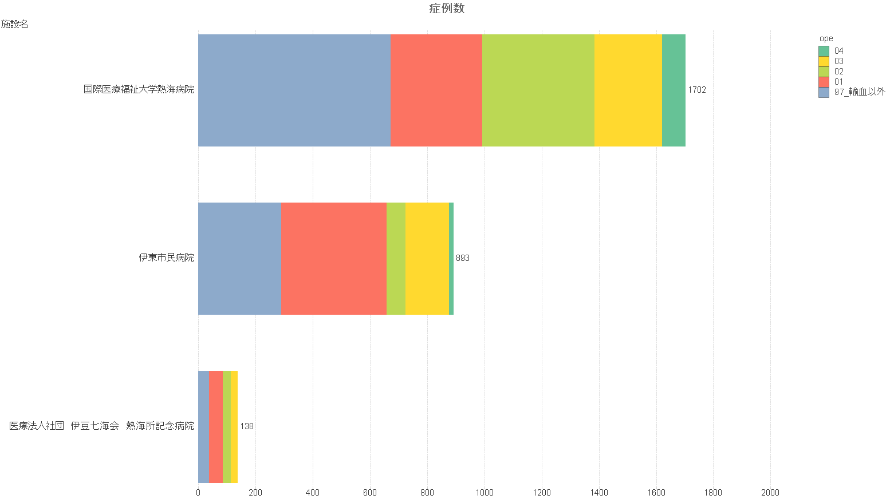
手術の状況 熱海伊東医療圏

Slide 29
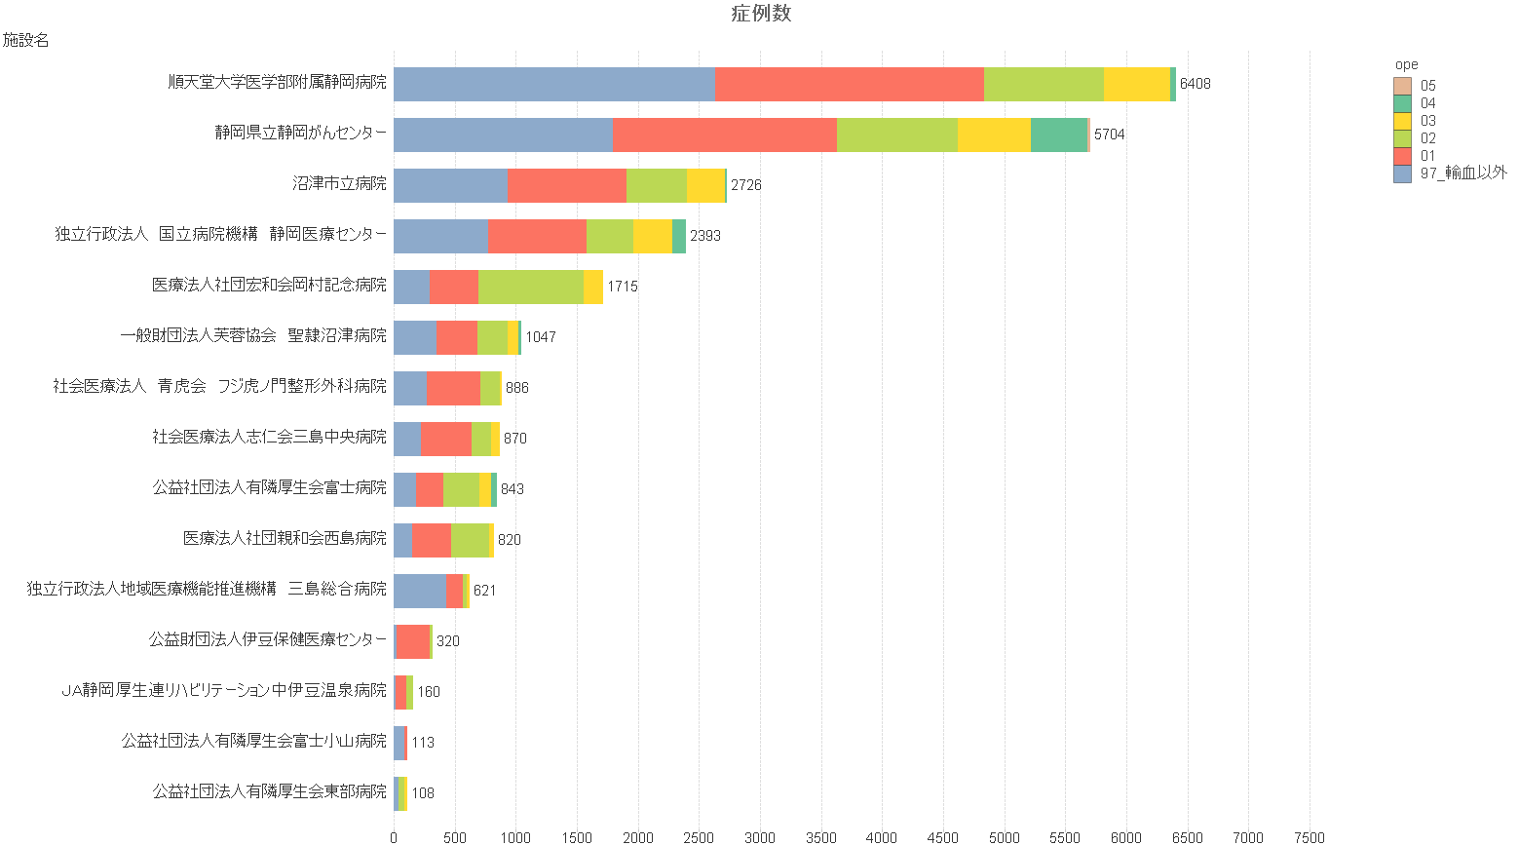
手術の状況 駿東田方医療圏

Slide 30
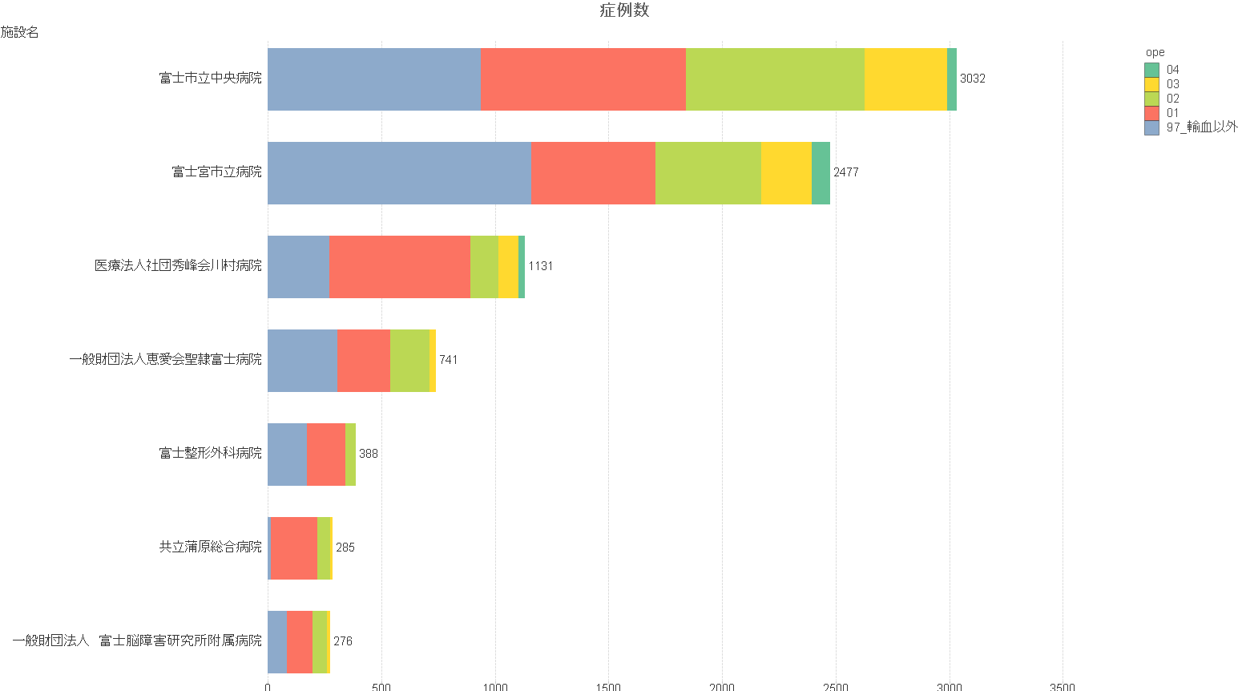
手術の状況 富士医療圏

Slide 31
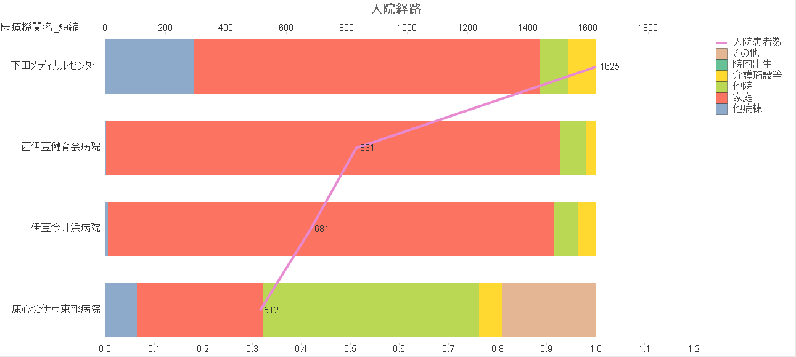
入院経路 賀茂医療圏 R03 高度急性期・急性期

Slide 32
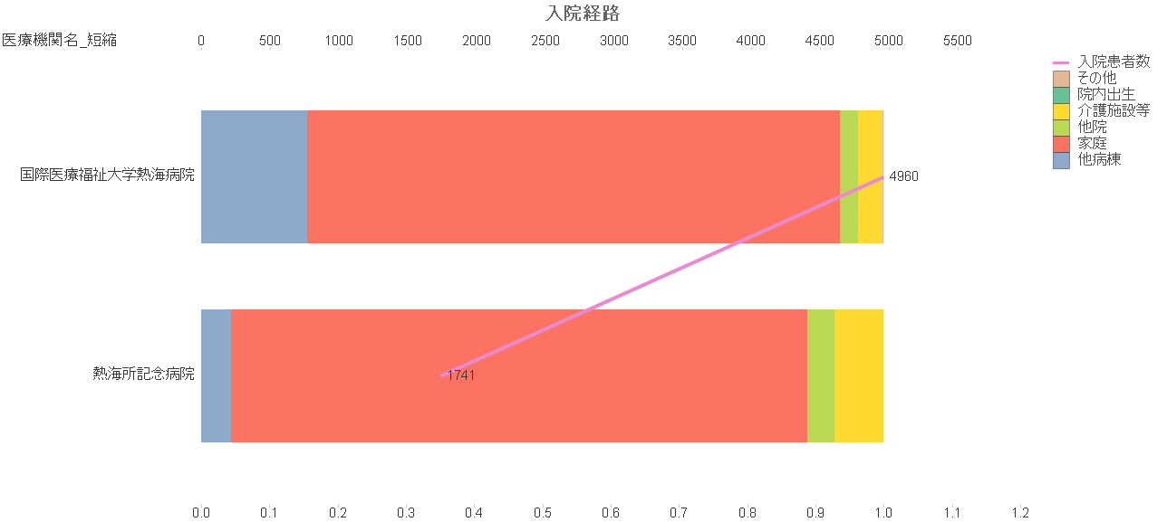
入院経路 熱海伊東医療圏 R3 高度急性期・急性期

Slide 33
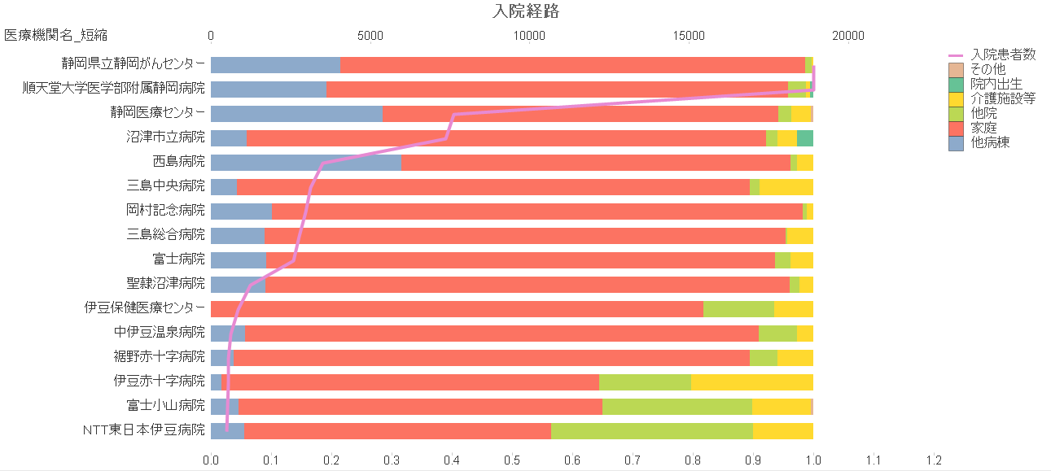
入院経路 駿東田方医療圏 R3 高度急性期・急性期

Slide 34
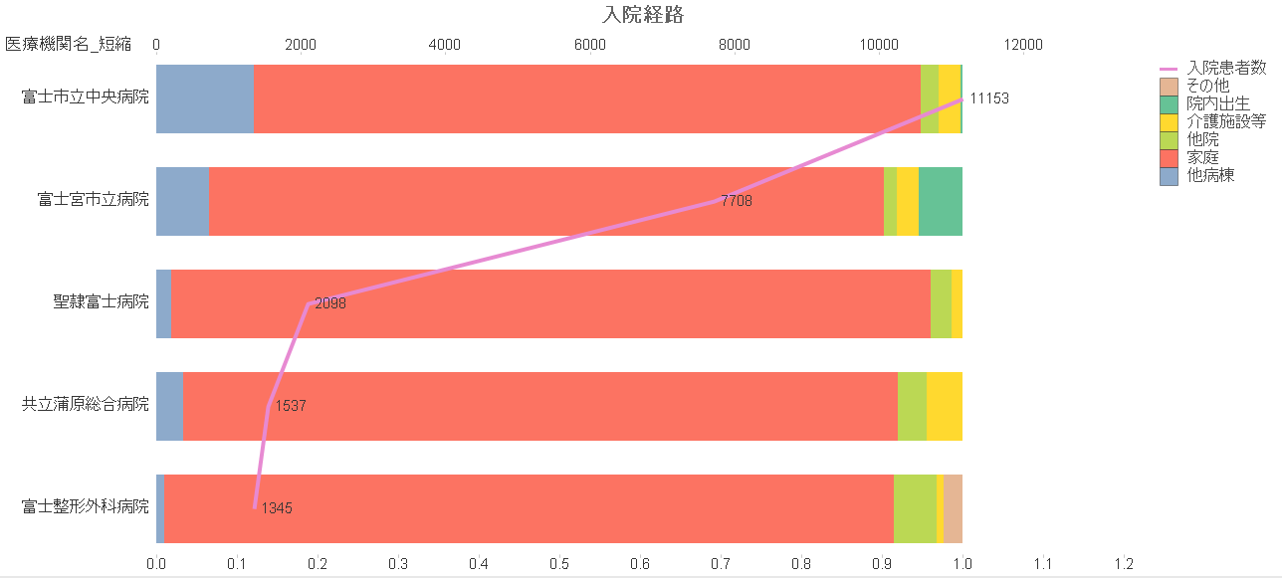
入院経路 富士医療圏 R3 高度急性期・急性期

Slide 35
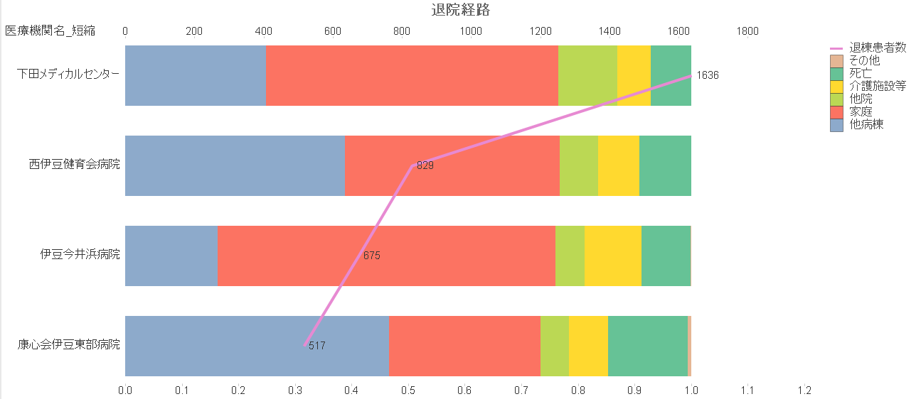
退院経路 賀茂医療圏 R03 高度急性期・急性期

Slide 36
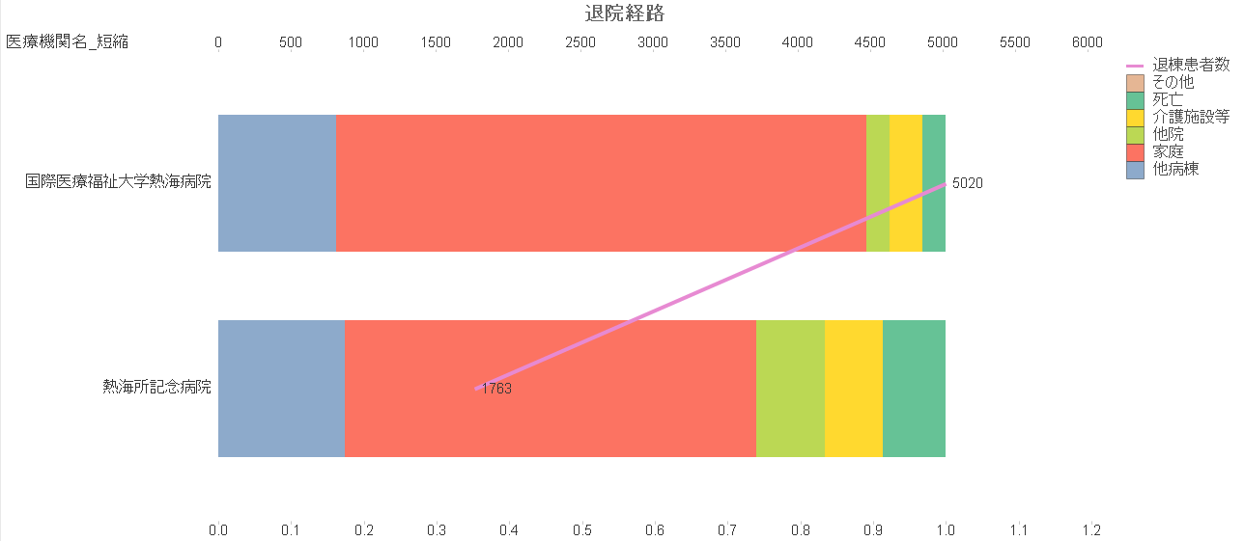
退院経路 熱海伊東医療圏 R3 高度急性期・急性期

Slide 37
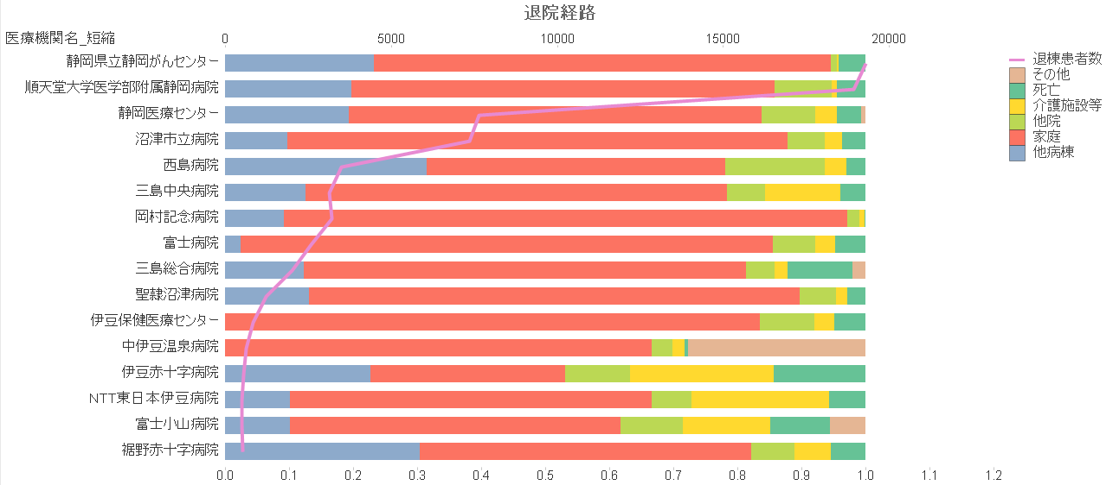
退院経路 駿東田方医療圏 R3 高度急性期・急性期

Slide 38
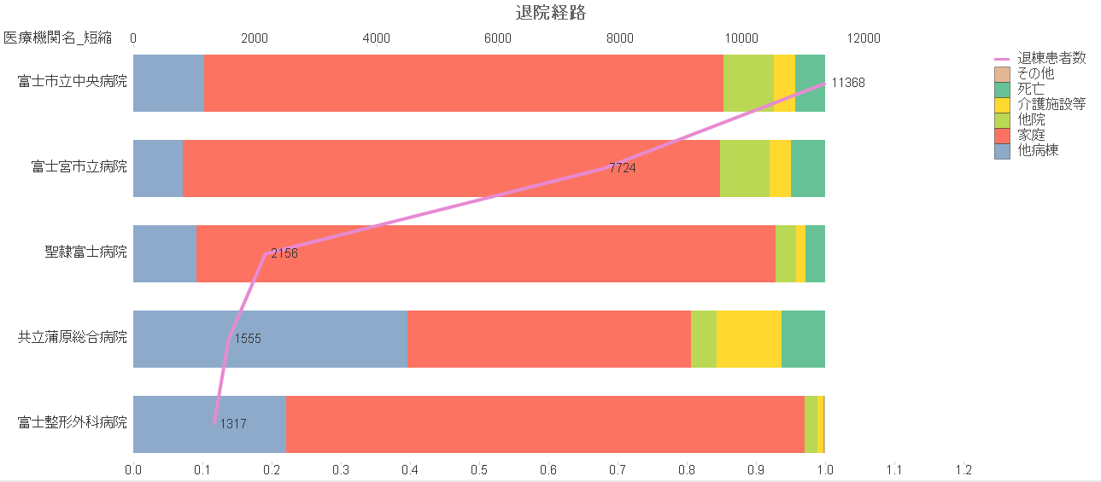
退院経路 富士医療圏 R3 高度急性期・急性期

Slide 39
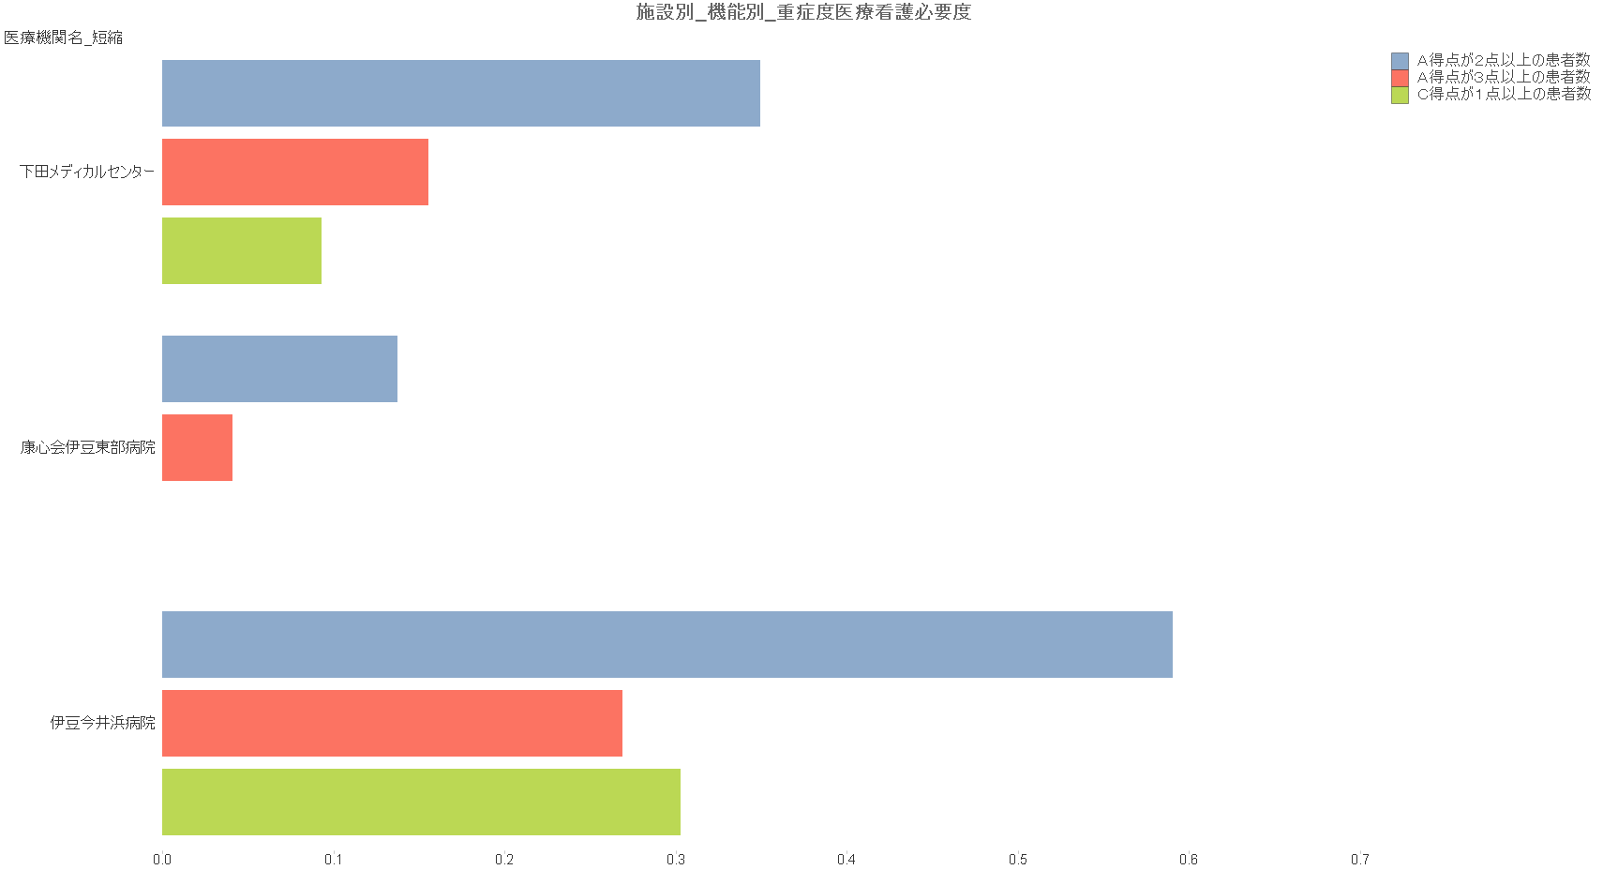
重症度、医療看護必要度（急性期一般）賀茂医療圏 R03 高度急性期・急性期

Slide 40
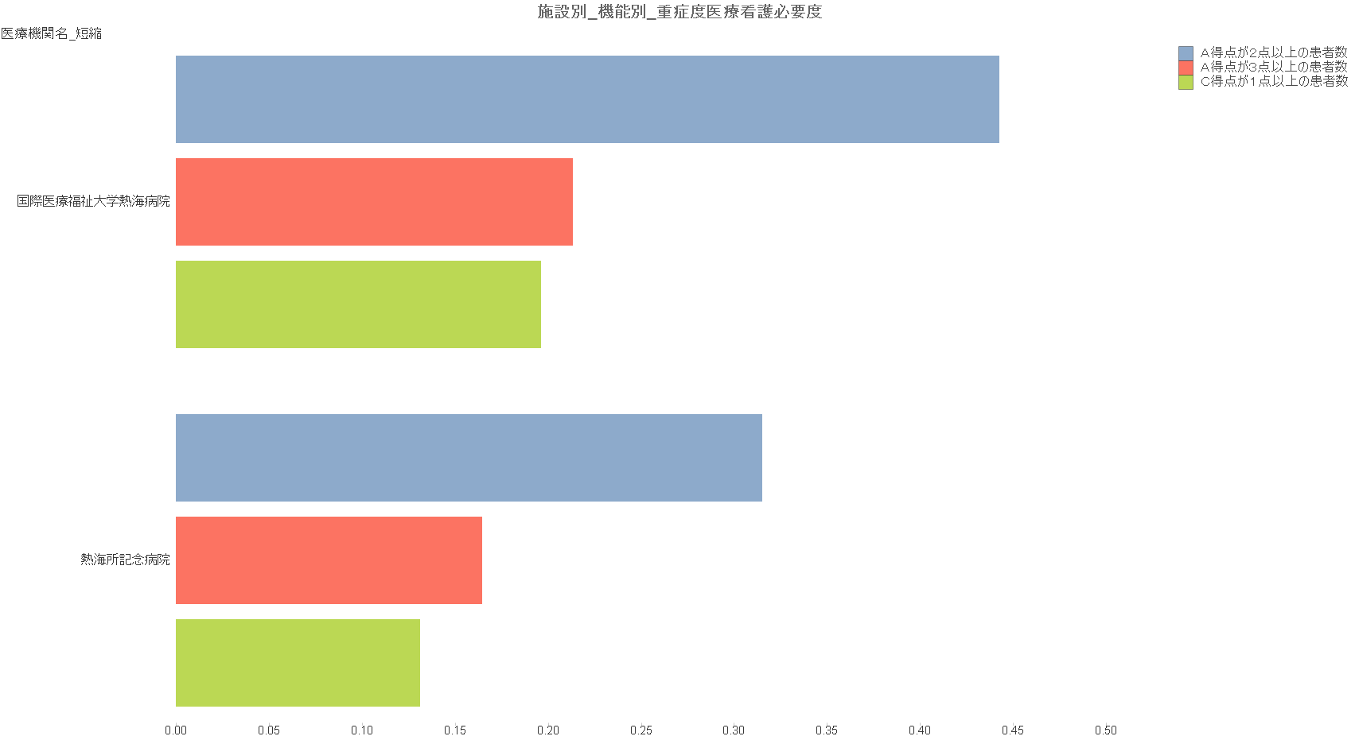
重症度、医療看護必要度（急性期一般）熱海伊東医療圏 R03 高度急性期・急性期

Slide 41
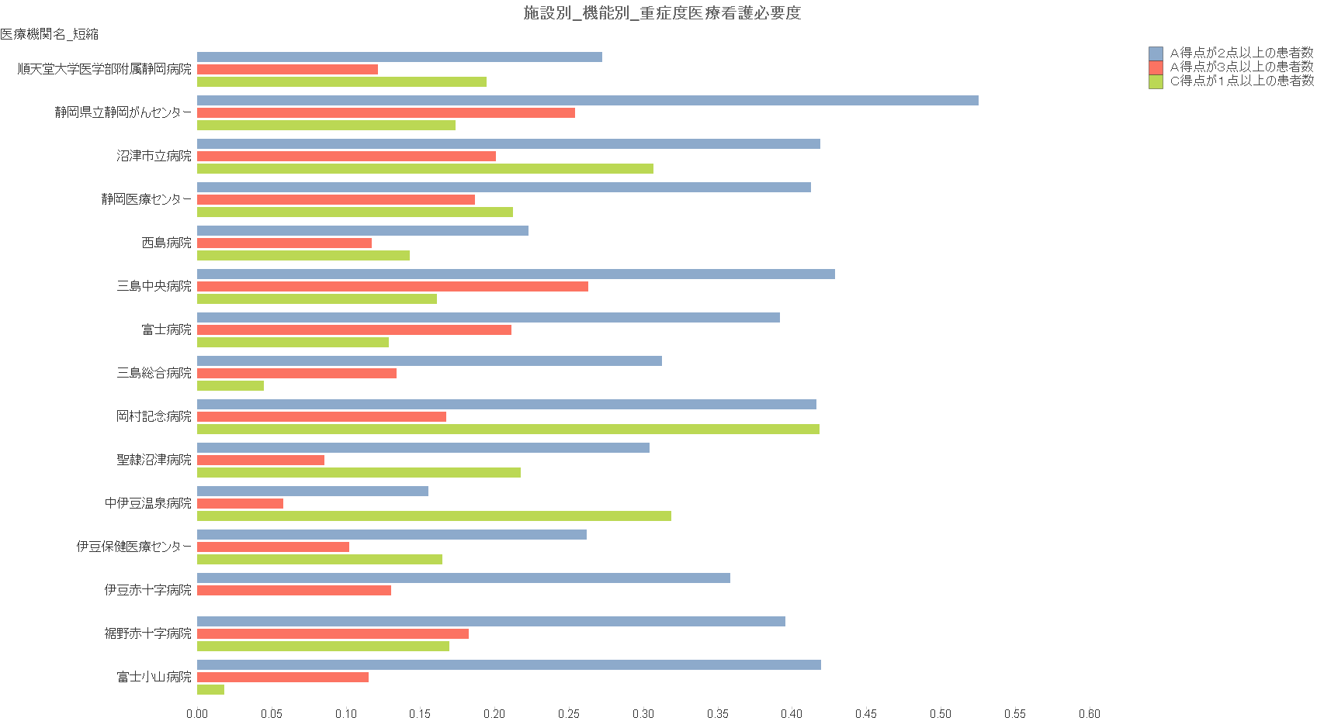
重症度、医療看護必要度（急性期一般）駿東田方医療圏 R03 高度急性期・急性期

Slide 42
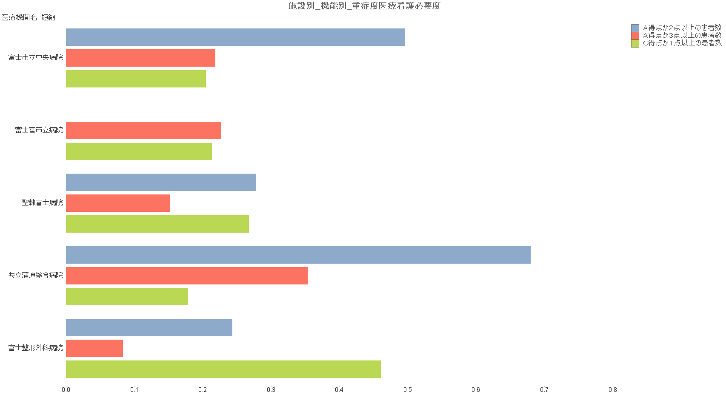
重症度、医療看護必要度（急性期一般）富士医療圏 R03 高度急性期・急性期

Slide 43
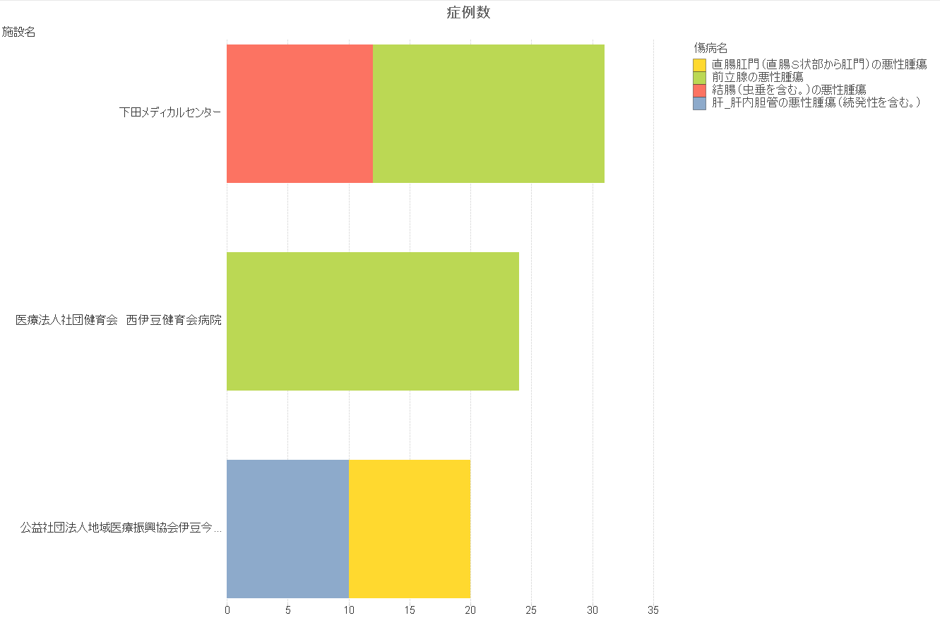
悪性腫瘍診療の状況 賀茂医療圏

Slide 44
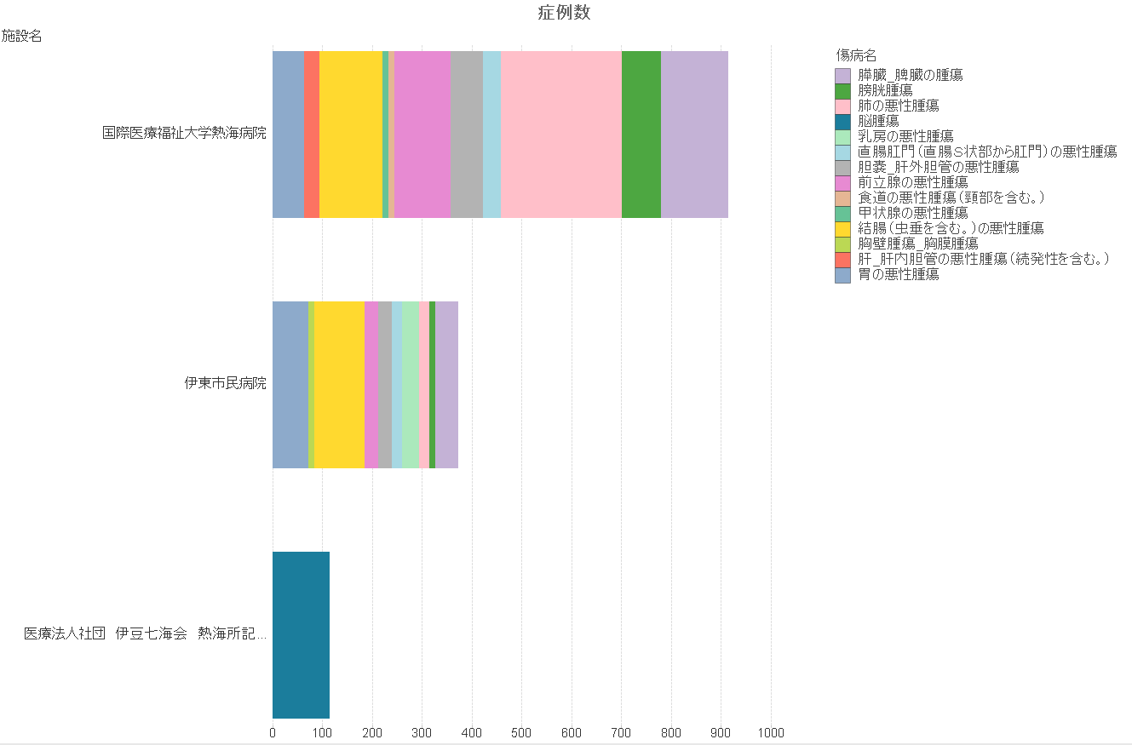
悪性腫瘍診療の状況 熱海伊東医療圏

Slide 45
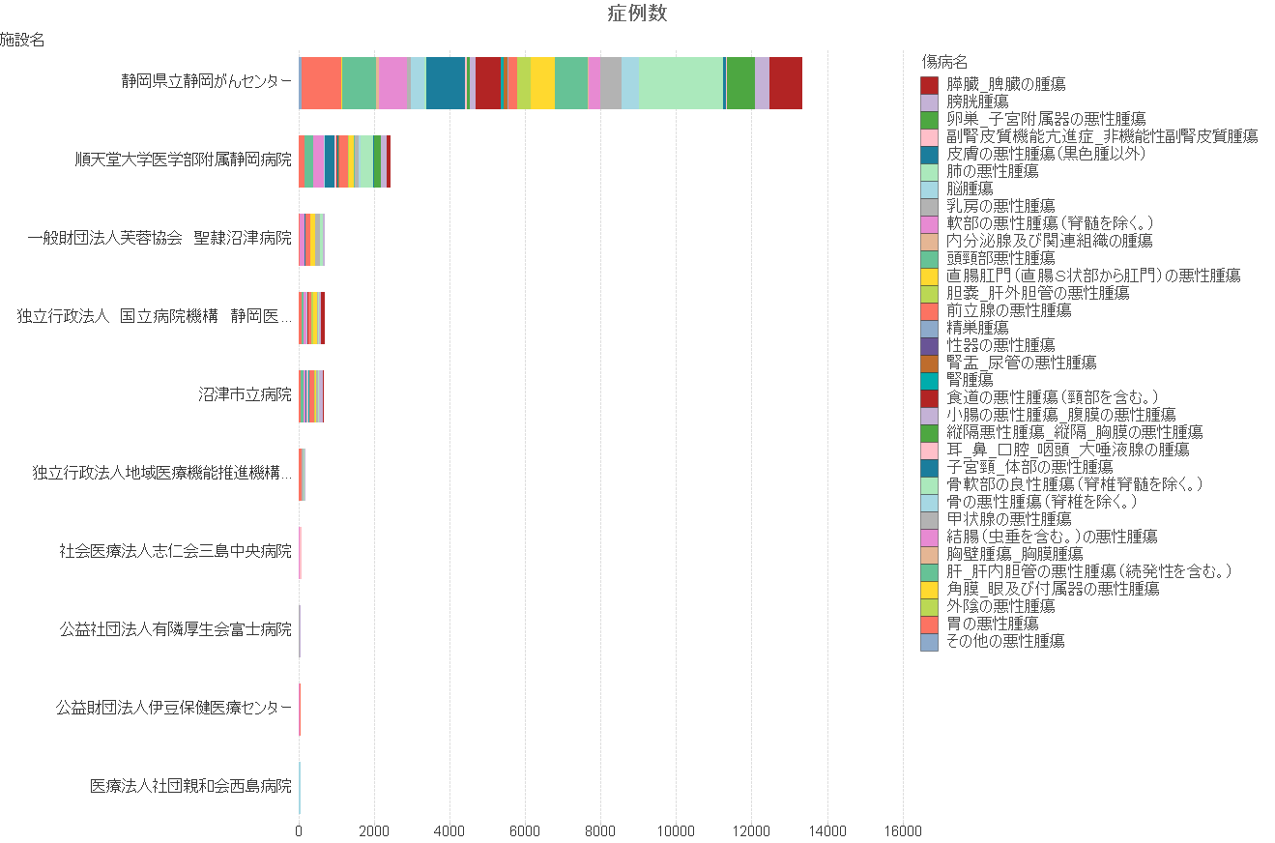
手術の状況 駿東田方医療圏

Slide 46
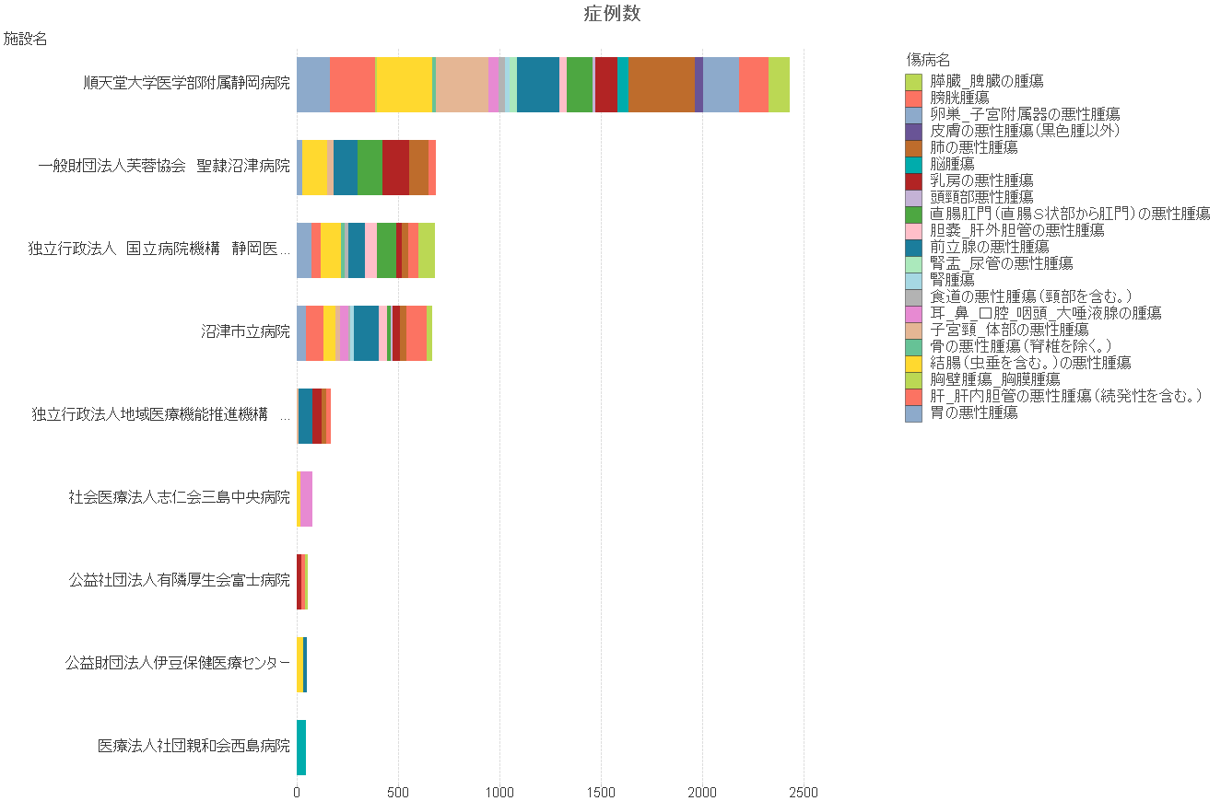
悪性腫瘍診療の状況 駿東田方医療圏（再掲）

Slide 47
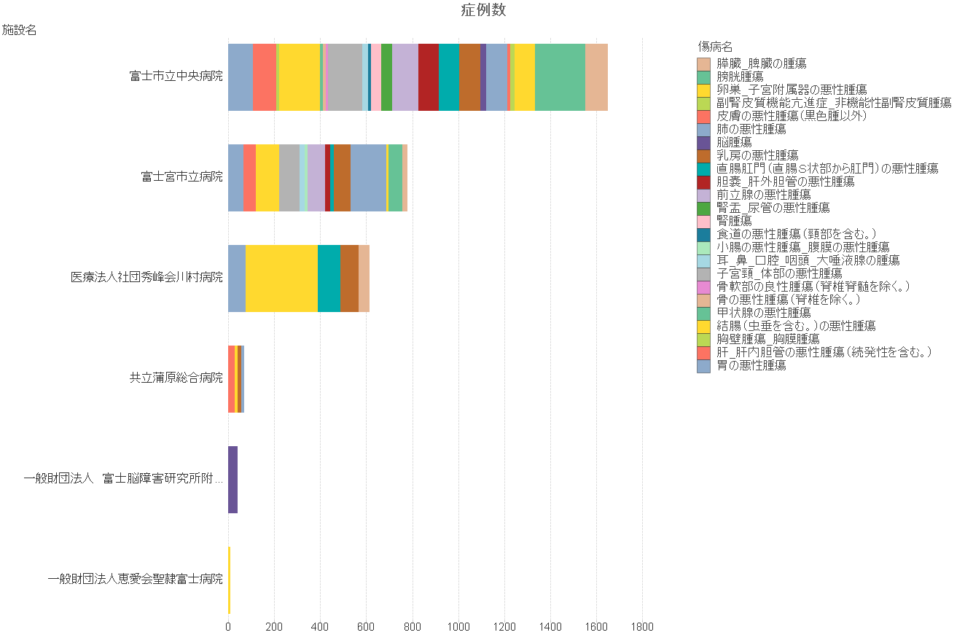
悪性腫瘍診療の状況 富士医療圏

Slide 48
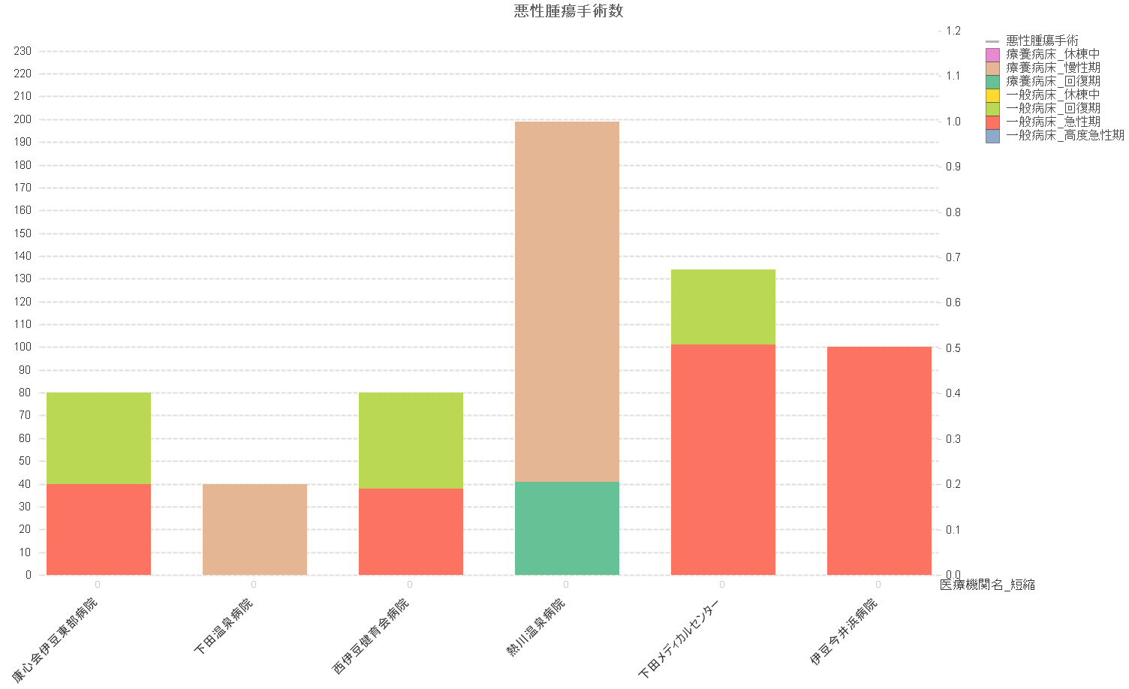
悪性腫瘍手術の状況 賀茂医療圏

Slide 49

悪性腫瘍手術の状況 熱海伊東医療圏

Slide 50

悪性腫瘍手術の状況 駿東田方医療圏

Slide 51

悪性腫瘍手術の状況 富士医療圏

Slide 52

化学療法の状況 賀茂医療圏

Slide 53

化学療法の状況 熱海伊東医療圏

Slide 54

化学療法の状況 駿東田方医療圏

Slide 55

化学療法の状況 富士医療圏

Slide 56

全身麻酔手術の状況 賀茂医療圏

Slide 57

全身麻酔手術の状況 熱海伊東医療圏

Slide 58

全身麻酔手術の状況 駿東田方医療圏

Slide 59

全身麻酔手術の状況 富士医療圏

Slide 60

救急車による入院の状況 賀茂医療圏

Slide 61

救急車による入院の状況 熱海伊東医療圏

Slide 62

救急車による入院の状況 駿東田方医療圏

Slide 63

救急車による入院の状況 富士医療圏

Slide 64

救急車受入の状況 賀茂医療圏

Slide 65

救急車受入の状況 熱海伊東医療圏

Slide 66

救急車受入の状況 駿東田方医療圏

Slide 67

救急車受入の状況 富士医療圏

Slide 68

救急の状況と常勤医割合 賀茂医療圏

Slide 69

救急の状況と常勤医割合 熱海伊東医療圏

Slide 70

救急の状況と常勤医割合 駿東田方医療圏

Slide 71

救急の状況と常勤医割合 富士医療圏

Slide 72

救急の状況と100床当たり看護師数 賀茂医療圏

Slide 73

救急の状況と100床当たり看護師数 熱海伊東医療圏

Slide 74

救急の状況と100床当たり看護師数 駿東田方医療圏

Slide 75

救急の状況と100床たり看護師数 富士医療圏

Slide 76

機能別病床数と常勤医割合 賀茂医療圏

Slide 77

機能別病床数と常勤医割合 熱海伊東医療圏

Slide 78

機能別病床数と常勤医割合 駿東田方医療圏

Slide 79

機能別病床数と常勤医割合 富士医療圏

Slide 80

機能別病床数と100床あたり総看護師数 賀茂医療圏

Slide 81

機能別病床数と100床あたり総看護師数 熱海伊東医療圏

Slide 82

機能別病床数と100床あたり総看護師数 駿東田方医療圏

Slide 83

機能別病床数と100床あたり総看護師数 富士医療圏

Slide 84

機能別病床数と手術・救急車受入の状況 賀茂医療圏

Slide 85

機能別病床数と手術・救急車受入の状況 熱海伊東医療圏

Slide 86

機能別病床数と手術・救急車受入の状況 駿東田方医療圏

Slide 87

機能別病床数と手術・救急車受入の状況 富士医療圏

Slide 88
画像診断機器の状況 賀茂医療圏

Slide 89
画像診断機器の状況 熱海伊東医療圏

Slide 90

画像診断機器の状況 駿東田方医療圏

Slide 91

画像診断機器の状況 富士医療圏

